Slide 1
Trường Tiểu học Ngọc Lâm
TẬP ĐỌC- LỚP 5A1
BÀI: CON GÁI
GV: Nguyễn Thị Thoan

Slide 2
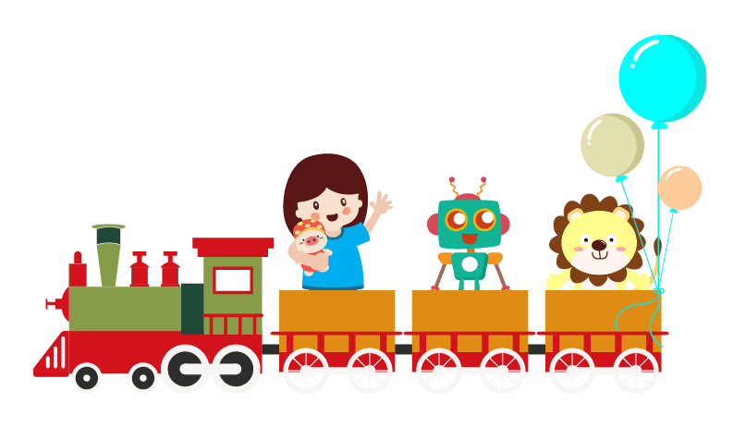
KHỞI ĐỘNG

Slide 3
Đọc đoạn 1 + 2 trong bài và trả lời câu hỏi sau:
Giu-li-ét-ta chăm sóc Ma-ri-ô như thế nào khi bạn bị thương?
Thấy Ma-ri-ô bị sóng lớn ập tới, xô cậu ngã dúi,Giu-li-ét-ta hoảng hốt chạy lại, quỳ xuống bên bạn, lau máu trên trán bạn, dịu dàng gỡ chiếc khăn đỏ trên mái tóc băng vết thương cho bạn.
Đọc đoạn 3,4,5 trong bài và trả lời câu hỏi sau:
Quyết định nhường bạn xuống xuồng cứu nạn của Ma-ri-ô nói lên điều
gì về cậu bé?
Ma-ri-ô là một cậu bé có tâm hồn cao thượng, nhường sự sống cho bạn, hi sinh cả bản thân vì bạn.

Slide 4
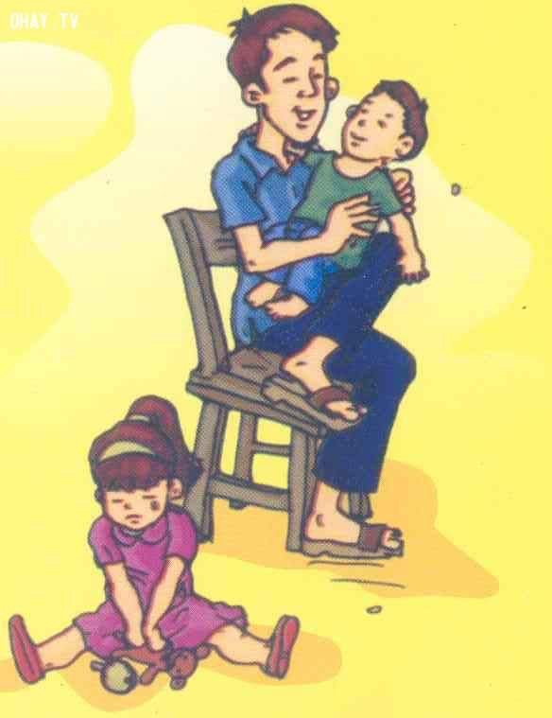
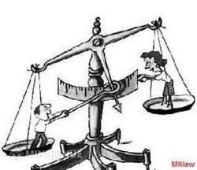

Slide 5
Biết đọc đúng, rõ ràng, ngắt nghỉ đúng, đọc diễn cảm đoạn văn.
01
02
03
YÊU CẦU CẦN ĐẠT
Hiểu nội dung bài.
Trả lời được các câu hỏi trong phần tìm hiểu bài.

Slide 6
Bài có mấy đoạn?
Luyện đọc:
- Đoạn 1: Từ đầu…có vẻ buồn buồn.
- Đoạn 2: Đêm, Mơ trằn trọc ... tức ghê.
- Đoạn 3: Mẹ phải nghỉ ở nhà...trào nước mắt
- Đoạn 4: Chiều nay… thật hú vía
- Đoạn 5: Phần còn lại

Slide 7
Luyện đọc nhóm 5 bạn. Nêu nhận xét, sửa phát âm,
ngắt nghỉ câu văn dài.
Tiêu chí nhận xét:
Âm lượng (nghe rõ bạn đọc)
Đọc đúng (bạn đọc sai chữ nào?)
Tốc độ đọc (bạn đọc nhanh, chậm hay vừa?
Đọc trơn (bạn ngắt nghỉ hợp lí chưa?)

Slide 8
Tập đọc
Con gái
Luyện đọc
Tìm hiểu bài
trằn trọc
ngợp thở

Slide 9
Tập đọc
Con gái
Luyện đọc nhóm 5 bạn. Nêu từ khó hiểu và nhờ bạn giải thích.

Slide 10
TÌM HIỂU BÀI

Slide 11
NHÓM ĐÔI
Đọc thầm đoạn 1 và trả lời câu hỏi 1.
Ý 1: Tư tưởng xem thường con gái ở làng quê Mơ.

Slide 12
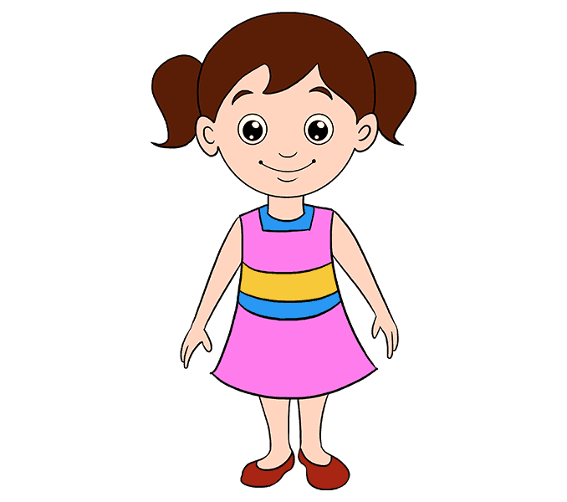
CÁ NHÂN VÀ CHIA SẺ VỚI BẠN
Đọc thầm đoạn 2,3,4 và trả lời câu hỏi.
Em thấy Mơ là một bạn gái như thế nào?

Slide 13
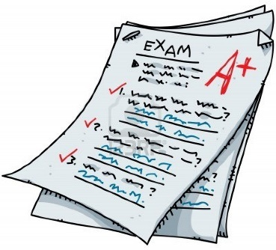
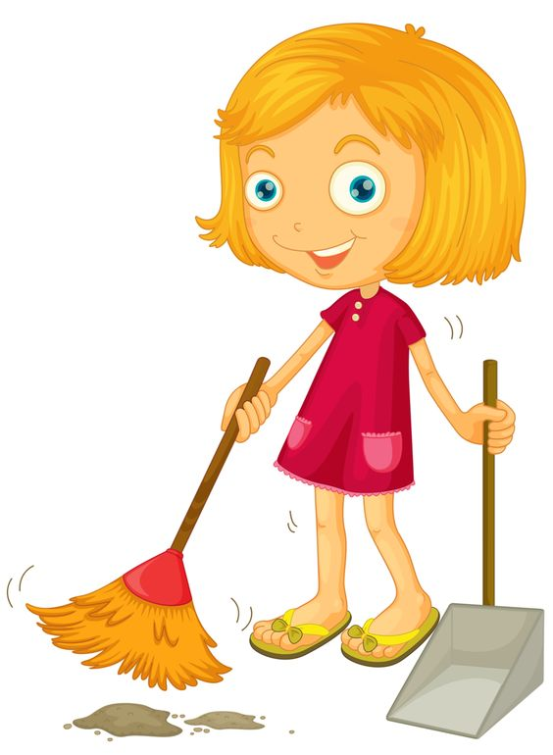
HỌC GIỎI
Tưới rau
Làm mọi việc nhà
NGOAN NGOÃN, CHĂM CHỈ
Chẻ củi
Nấu cơm
DŨNG CẢM
Cứu Hoan
Mơ không thua gì các bạn trai.
Những chi tiết trên chứng tỏ điều gì?

Slide 14
Đoạn 2, 3, 4 ý nói gì?
Ý 2,3,4: Mơ là một bạn gái học giỏi, chăm chỉ và dũng cảm.

Slide 15
Đọc thầm đoạn 5 và trả lời câu hỏi.
- Sau chuyện Mơ cứu em Hoan, những người thân của Mơ thay đổi quan niệm về “Con gái” không?
- Những chi tiết nào cho thấy điều đó?

Slide 16
Câu nói của dì Hạnh: “ Biết cháu tôi chưa? Con gái như nó thì một trăm đứa con trai cũng không bằng.” thể hiện điều gì ?
a. Dì rất tự hào về Mơ. Dì đã thay đổi quan niệm về “con gái”.
b. Dì yêu quý Mơ nhưng Mơ vẫn không bằng con trai được.
c. Dì Hạnh khen Mơ dũng cảm nhưng vẫn còn không thích Mơ vì Mơ là con gái.
d. Cả 3 câu trên đều đúng .

Slide 17
Đoạn 5 ý nói gì?
Ý 5: Mơ đã làm thay đổi quan niệm lạc hậu về con gái.

Slide 18
Luyện đọc | Tìm hiểu bài
Đoạn 1 : | Ý 1: Tư tưởng xem thường con gái ở làng quê Mơ.
Đoạn 2,3,4: | Ý 2,3,4: Mơ là một bạn gái học giỏi, chăm chỉ và dũng cảm.
Đoạn 5: | Ý 5: Mơ đã làm thay đổi quan niệm lạc hậu về con gái.
Câu chuyện muốn nói với em điều gì?

Slide 19
Phê phán quan niệm lạc hậu “trọng nam khinh nữ”. Khen ngợi cô bé Mơ học giỏi, chăm làm, dũng cảm cứu bạn, làm thay đổi cách hiểu chưa đúng của cha mẹ em về việc sinh con gái.

Slide 20
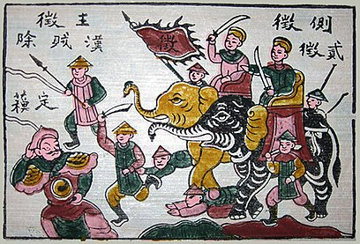
Hai bà Trưng

Slide 21
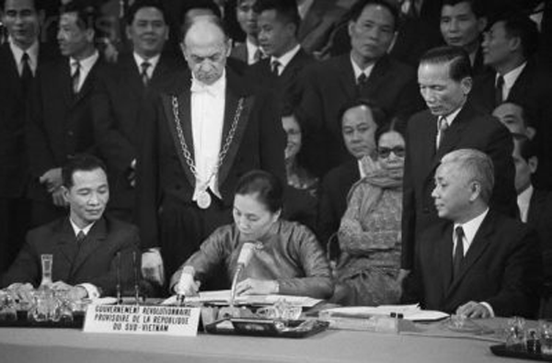
Bà Nguyễn Thị Bình

Slide 22
Bà Nguyễn Thị Bình

Slide 23
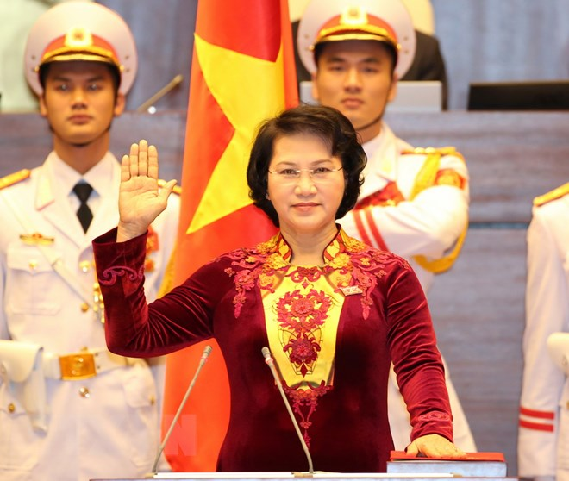
Bà Nguyễn Thị Kim Ngân

Slide 24
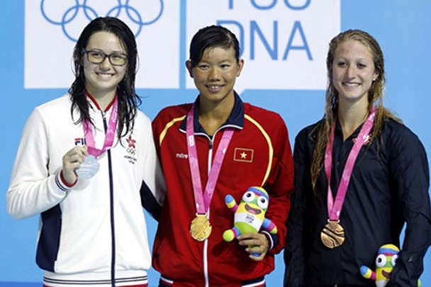
Chị Nguyễn Thị Ánh Viên

Slide 25
LUYỆN ĐỌC DIỄN CẢM
Toàn bài đọc với giọng kể thủ thỉ, tâm tình. Câu nói của dì Hạnh kéo dài giọng, ý chán nản; câu nói của mẹ Mơ giọng âu yếm; lời đáp của Mơ giọng hồn nhiên, chân thật; đoạn Mơ cứu Hoan đọc nhanh, giọng gấp gáp; lời khen Mơ của dì Hạnh giọng vui, tự hào.

Slide 26
LUYỆN ĐỌC DIỄN CẢM
Tối đó, bố về. Bố ôm Mơ chặt đến ngợp thở. Cả bố và mẹ đều rơm rớm nước mắt. Chỉ có em bé nằm trong nôi là cười rất tươi. Chắc là em khen chị Mơ giỏi đấy. Dì Hạnh nói giọng đầy tự hào: “Biết cháu tôi chưa? Con gái như nó thì một trăm đứa con trai cũng không bằng.”
/

Slide 27
Đọc diễn cảm cho nhau nghe đoạn 5.
(Nhóm đôi)

Slide 28
HỘI THI TUYỂN CHỌN
GIỌNG ĐỌC HAY

Slide 29
Phê phán quan niệm lạc hậu “trọng nam khinh nữ”. Khen ngợi cô bé Mơ học giỏi, chăm làm, dũng cảm cứu bạn, làm thay đổi cách hiểu chưa đúng của cha mẹ em về việc sinh con gái.

Slide 30
TIẾT HỌC ĐẾN ĐÂY KẾT THÚC.
Cô chào các em!

